Slide 1


Особенности организации различных видов деятельности в дистанционном формате
Честнейшина А.С.
Муниципальное дошкольное образовательное учреждение «Детский сад комбинированного вида № 28 « Золотой ключик»
январь 2021 г.

Slide 2

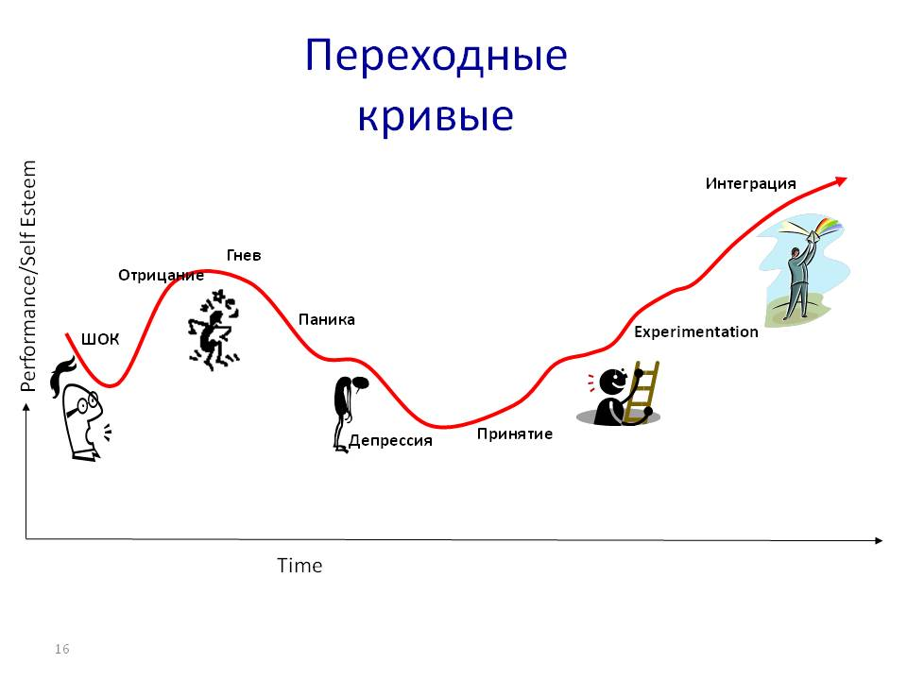
Стадии восприятия стрессовой ситуации

Slide 3
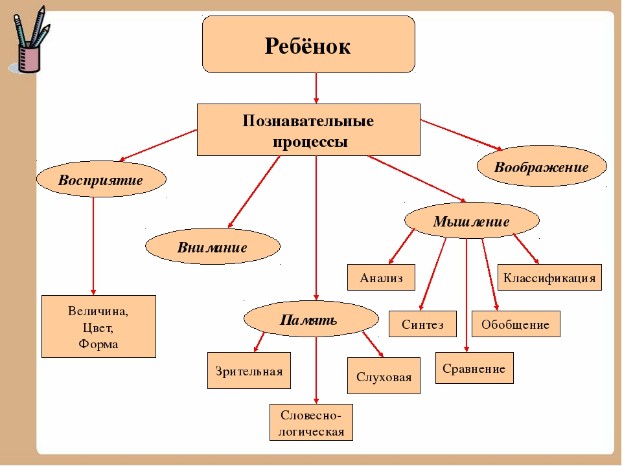

Slide 4

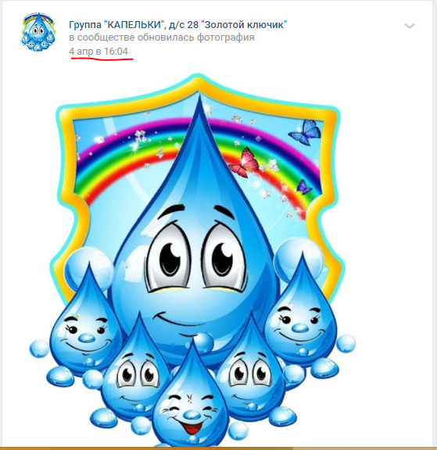

Slide 5
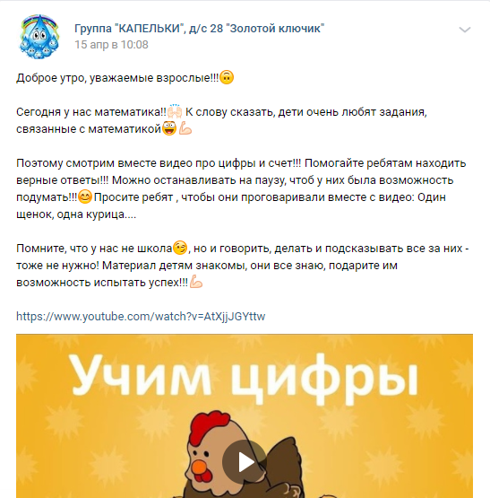

Slide 6
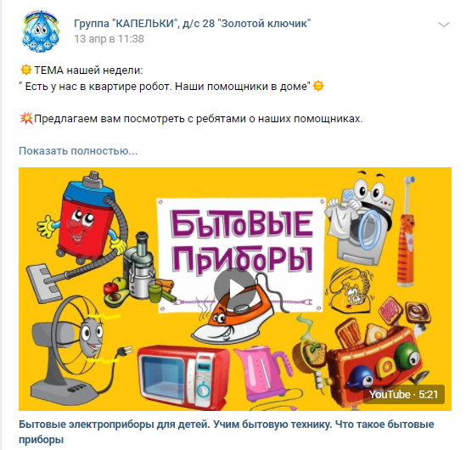

Slide 7
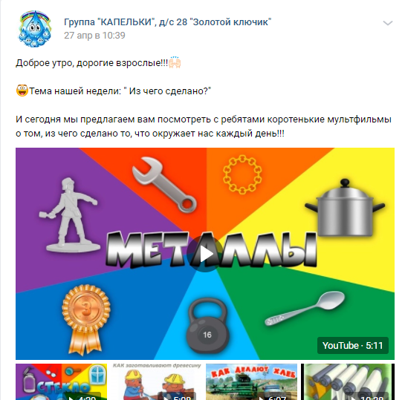

Slide 8
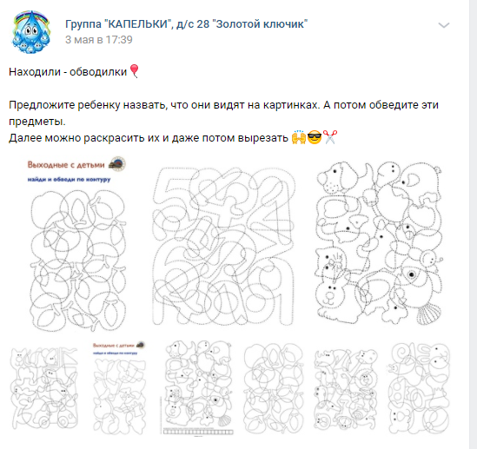

Slide 9
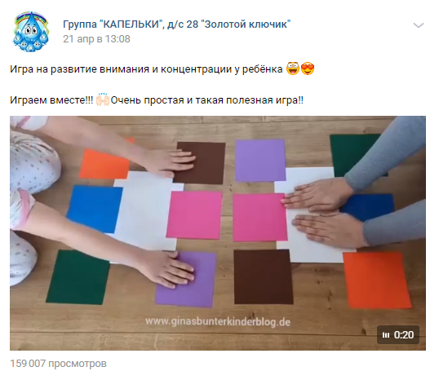

Slide 10
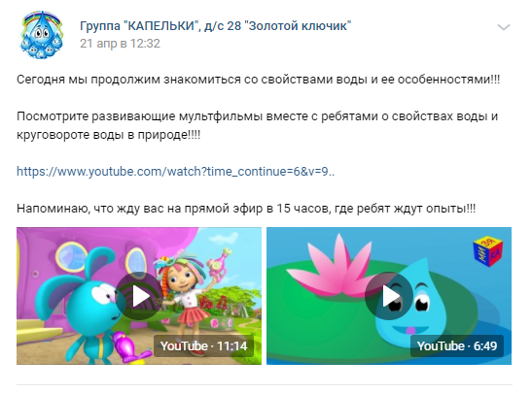

Slide 11
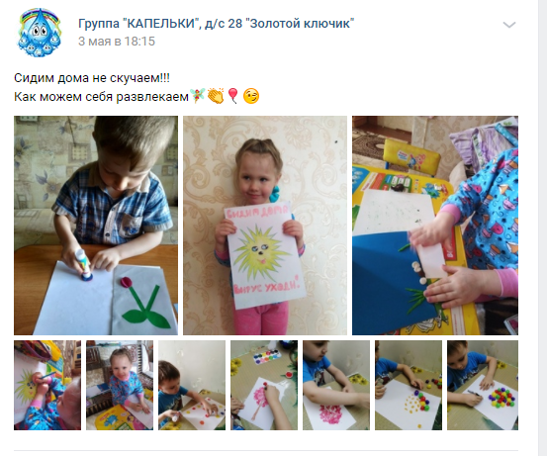
Онлайн - выставки

Slide 12
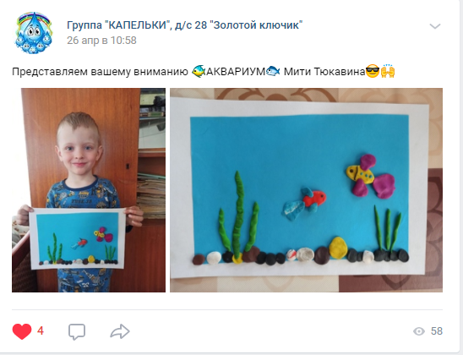
Онлайн - выставки

Slide 13
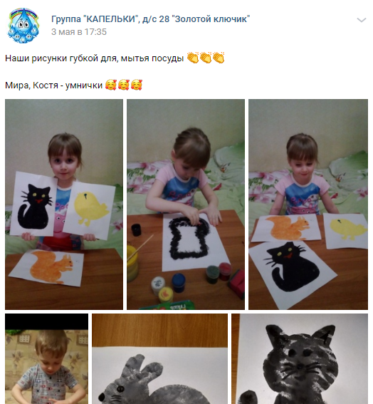
Онлайн - выставки

Slide 14
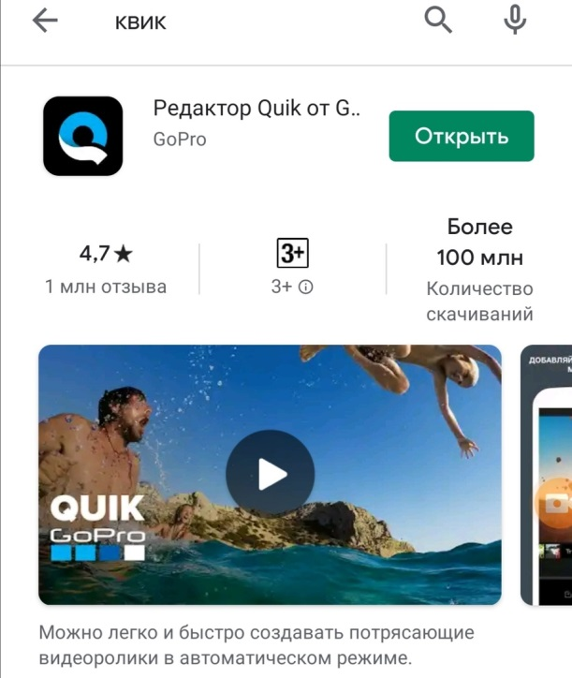
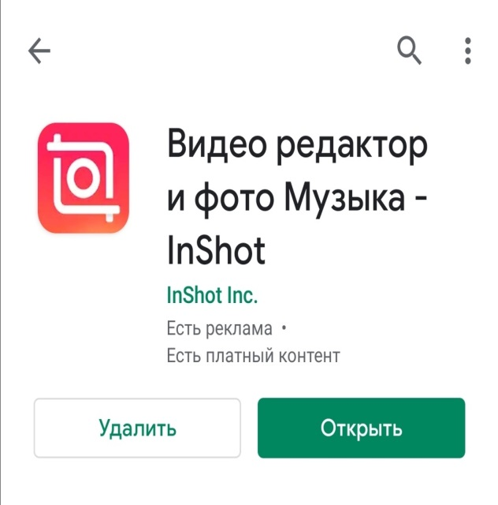
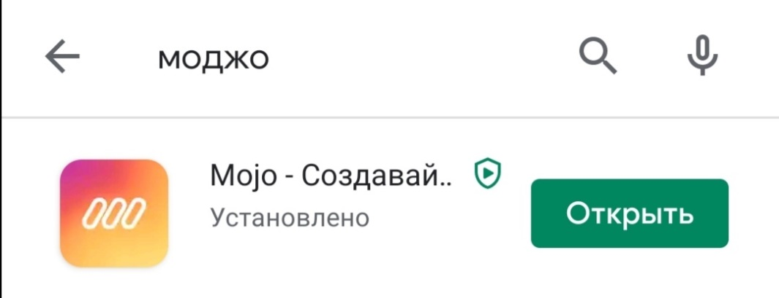
Удобные и простые программы для создания ролика на телефоне

Slide 15
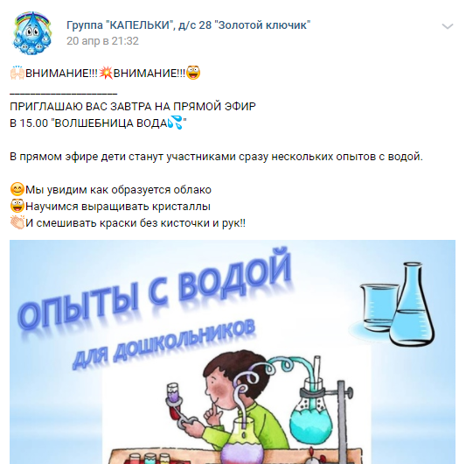
Прямые эфиры

Slide 16
Что нужно для того, чтобы провести прямой эфир
Телефон или планшет
Выход в интернет
Установленная программа VK Live
Подставка под телефон или штатив

Slide 17
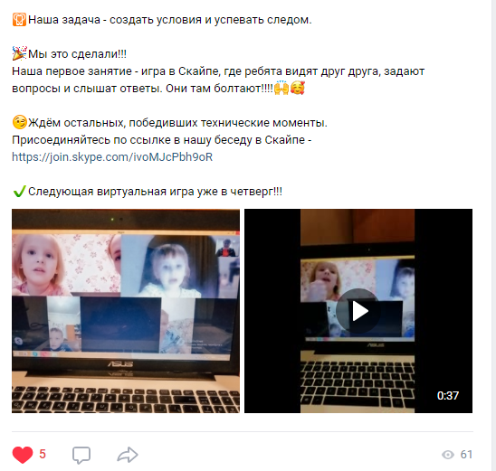
Скайп - созвоны

Slide 18
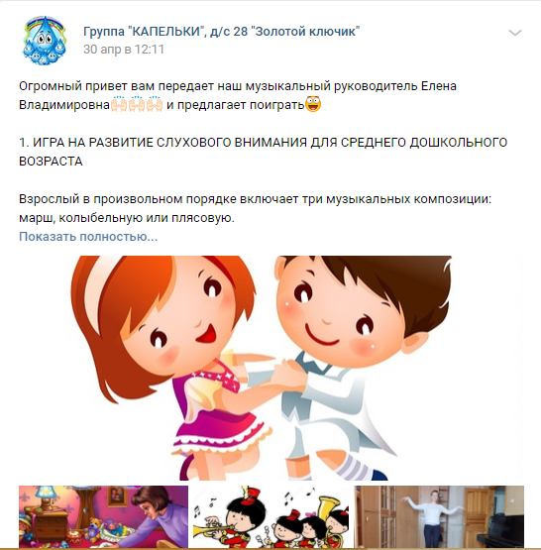
Музыкальный руководитель

Slide 19
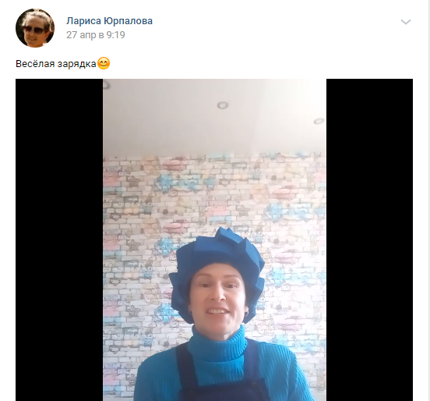
Инструктор по физической культуре

Slide 20
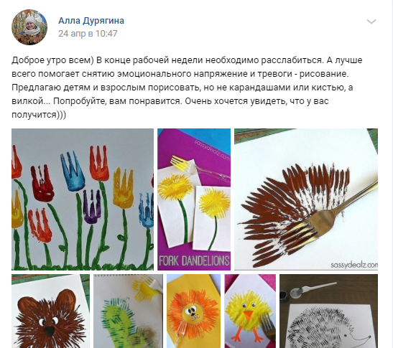
Педагог - психолог

Slide 21
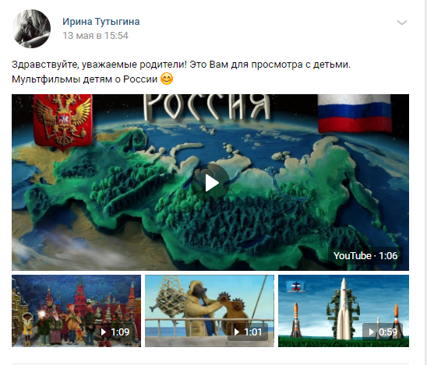
Социальный педагог

Slide 22
За период самоизоляции мы приняли участие в различных онлайн – конкурсах разного уровня:
« Пасхальные ветви»
« Мы о войне стихами говорим»
«Космическая фантазия»»
Онлайн – фестиваль « Спасибо за победу»
« ПДД в рисунках и стихах»

Slide 23
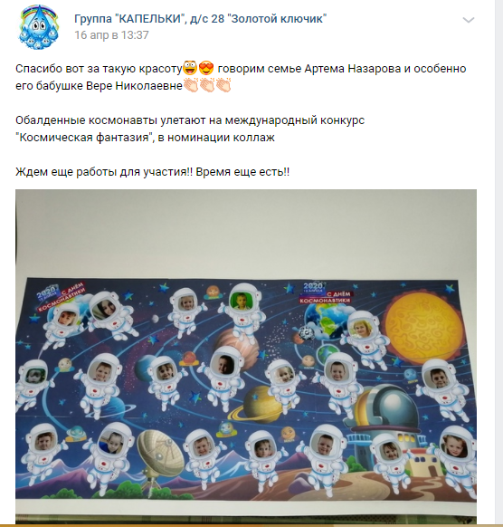
«Космическая фантазия»

Slide 24
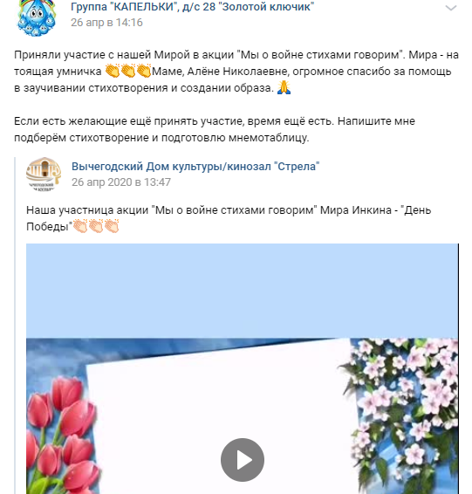
« Мы о войне стихами говорим»

Slide 25
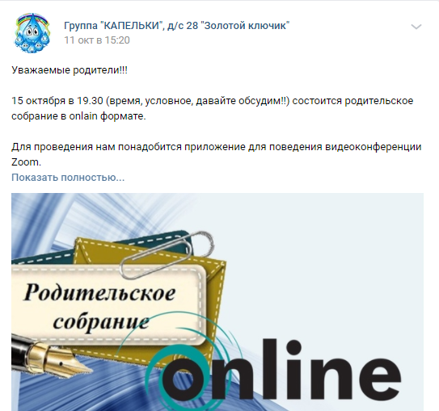
Родительское собрание на платформе Zoom

Slide 26
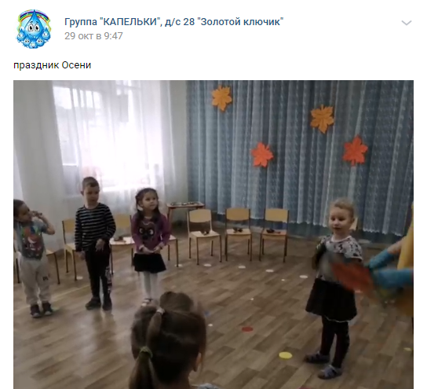
Прямые эфиры с утренников и развлечений для родителей

Slide 27


